Slide 1
«Разработка встраиваемого видео-плеера для показа рекламы: клиентская часть»
Выполнил:
Студент гр. 1ИСб-01-2оп-22
Сухарев Евгений Сергеевич
Руководитель:
д.т.н., профессор
Ершов Евгений Валентинович
Череповец, 2026

Slide 2
Постановка задачи
Заказчиком поставлена задача разработать клиентскую часть видео-плеера «Монетка», предназначенную для воспроизведения видеоконтента с поддержкой рекламных блоков и взаимодействия пользователя с контентом.
Система должна обеспечивать:
загрузку и воспроизведение видеоконтента из внешнего сервиса;
взаимодействие пользователя с видео: отметки «Нравится», жалобы, управление звуком и навигация;
отображение рекламных блоков и переход по рекламным ссылкам.
Цель разработки - обеспечить удобный и функциональный интерфейс для просмотра видеоконтента и повысить вовлечённость пользователей платформы.
2

Slide 3



Аналоги
3

Slide 4



Описание используемых средств разработки
Подход к разработке:
Объектно-ориентированный подход
Модель жизненного цикла:
Agile
Платформа:
VS Code
4

Slide 5
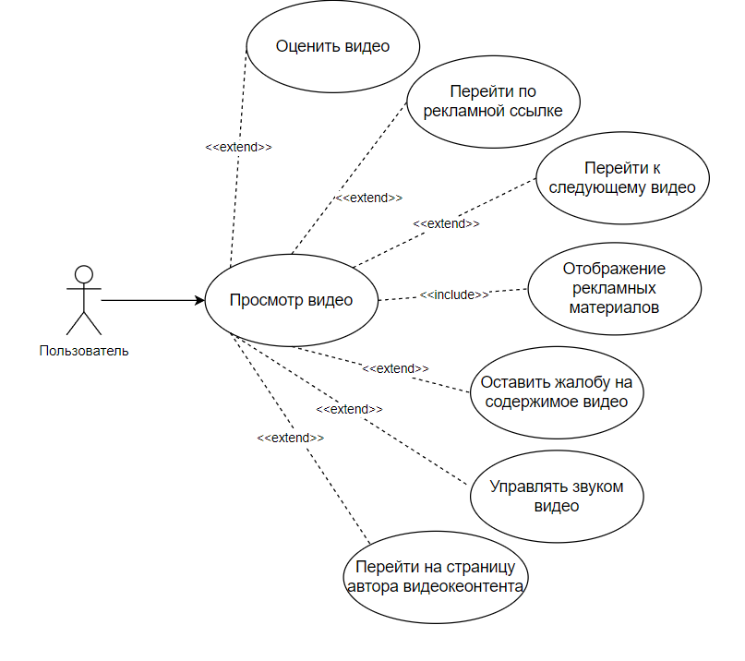
Диаграмма вариантов использования
5

Slide 6
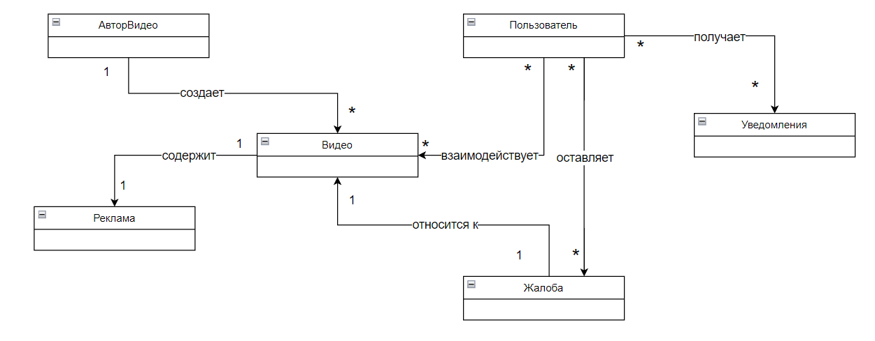
Контекстная диаграмма классов
6

Slide 7
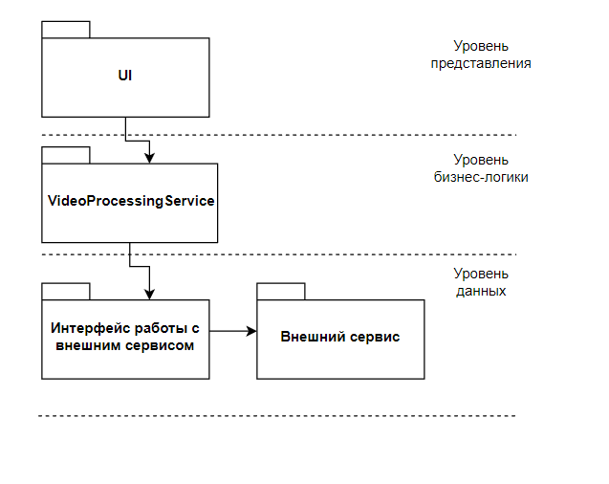
Диаграмма пакетов
7

Slide 8
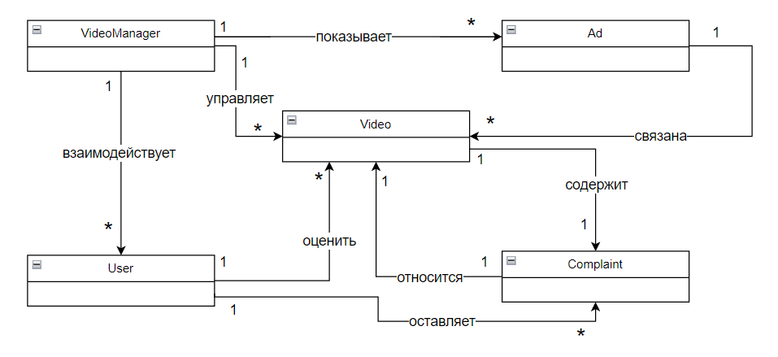
Исходная диаграмма классов пакета « VideoProcessingService»
8

Slide 9
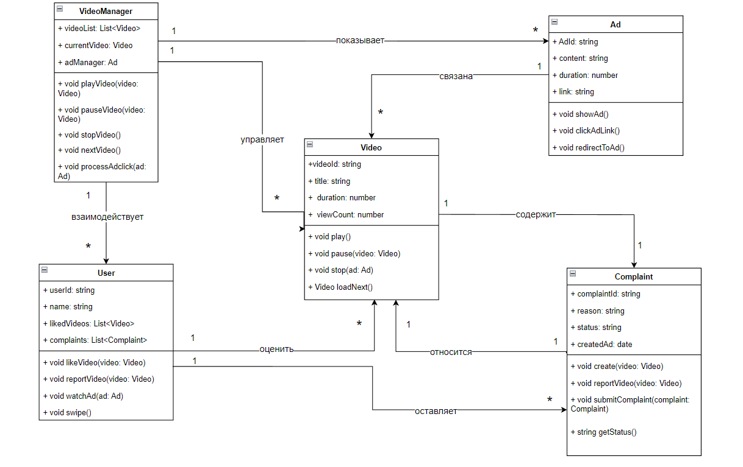
Детальная диаграмма классов пакета « VideoProcessingService»
9

Slide 10
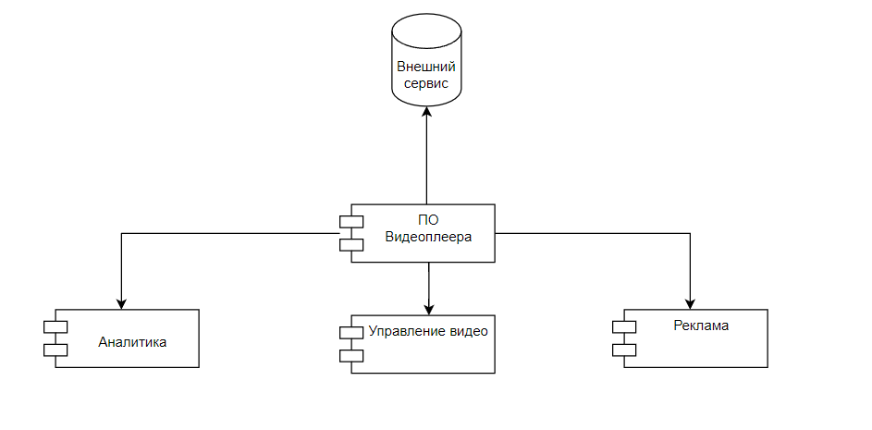
Диаграмма компонентов
10

Slide 11
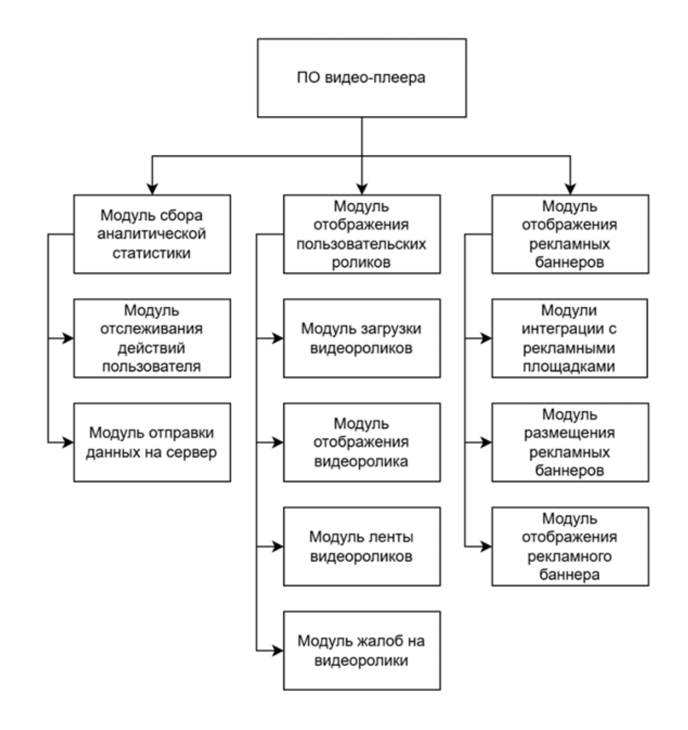
Модульная структура
11

Slide 12
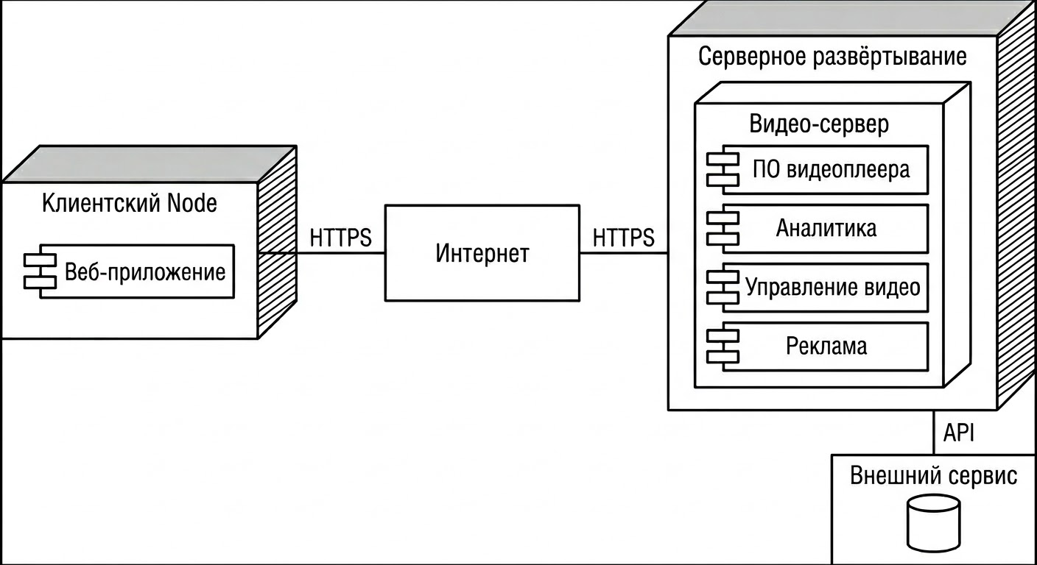
Диаграмма размещения
12

Slide 13
Тестирование
Дата и время тестирования | Тестируемое требование из ТЗ | Кто проводил тестирование | Способ тестирования | Результаты тестирования
15.10.2025 | Загрузка видеоконтента из внешнего сервиса | Разработчик | Ручное тестирование | Успех
22.10.2025 | Автоматический запуск первого видео из списка | Разработчик | Ручное тестирование | Неудача, видео не запускалось при медленном соединении
28.10.2025 | Повторное тестирование запуска видео после доработки | Разработчик | Ручное тестирование | Успех
12.11.2025 | Постановка на паузу и возобновление воспроизведения | Разработчик | Ручное тестирование | Успех
25.11.2025 | Переход к следующему видео жестом пролистывания | Разработчик | Ручное тестирование | Успех
10.12.2025 | Отображение рекламного блока и переход по рекламной ссылке | Разработчик | Ручное тестирование | Неудача, переход по ссылке не открывался в новой вкладке
20.12.2025 | Повторное тестирование перехода по рекламной ссылке после доработки | Разработчик | Ручное тестирование | Успех
25.12.2025 | Постановка отметки «Нравится» и изменение состояния кнопки | Разработчик | Ручное тестирование | Успех
10.01.2026 | Подача жалобы на видеоконтент с выбором причины | Разработчик | Ручное тестирование | Успех
13

Slide 14
Выводы
В ходе работы была спроектирована клиентская часть видео-плеера «Монетка», предназначенная для воспроизведения видеоконтента с поддержкой рекламных блоков, оценки видео и подачи жалоб на контент. Были проанализированы процессы взаимодействия пользователя с системой, выбраны структуры данных и алгоритмы, а также разработаны UML-диаграммы, отражающие архитектуру и логику работы системы. Результаты тестирования показали корректность функционирования основных механизмов плеера и возможность его использования для обеспечения удобного и функционального просмотра видеоконтента.
14

